Slide 1

Objektové metody modelování
UML diagramy 1. část
Tutoriál II
RNDr. Zdeněk Franěk, Ph.D.

Slide 2
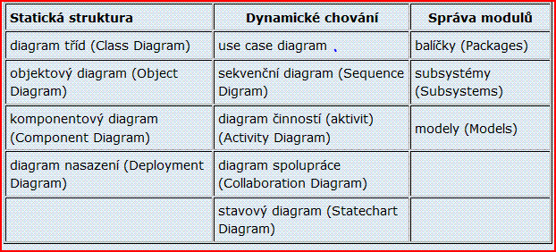
UML diagramy
Zdroj: http://objekty.vse.cz/Objekty/MetodikyANotace-UMLDiagramy

Slide 3
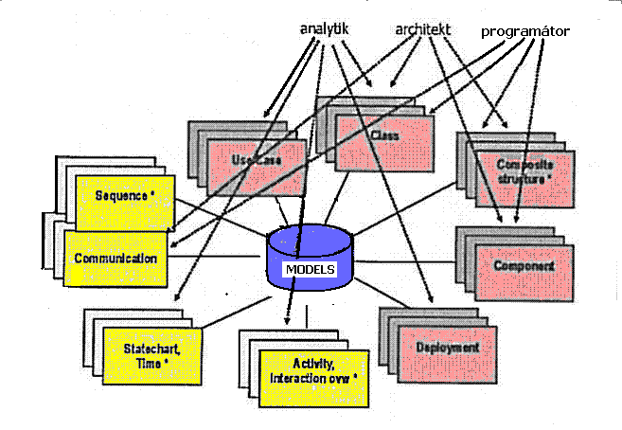
UML modely a role tvůrců SW
* UML2

Slide 4
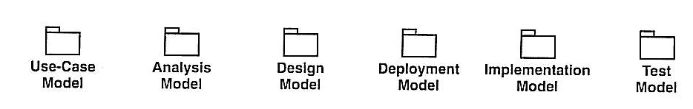
Základní modely UP

Slide 5
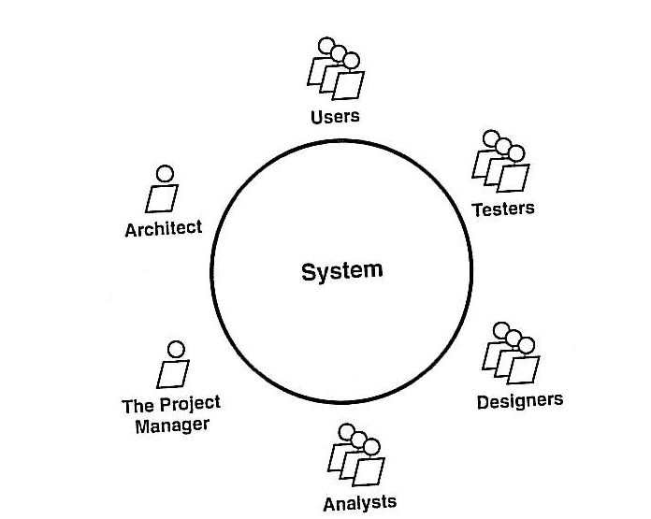
Účastníci vývoje SW

Slide 6
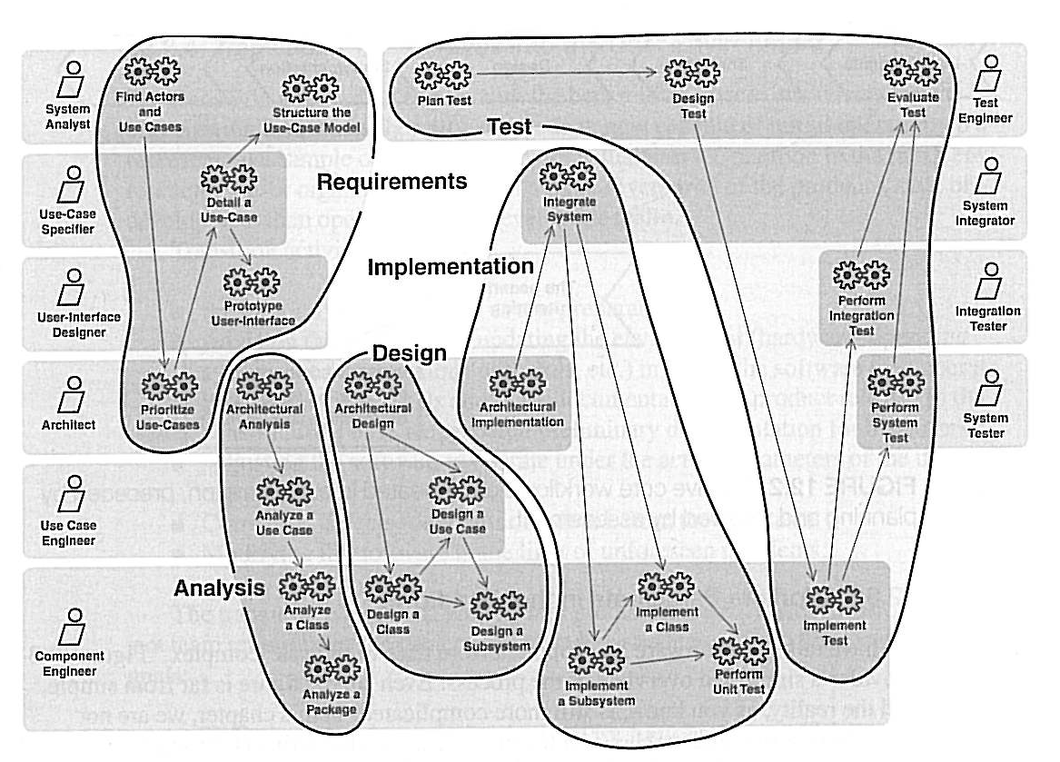
Iterační proces vývoje SW, role, postup

Slide 7
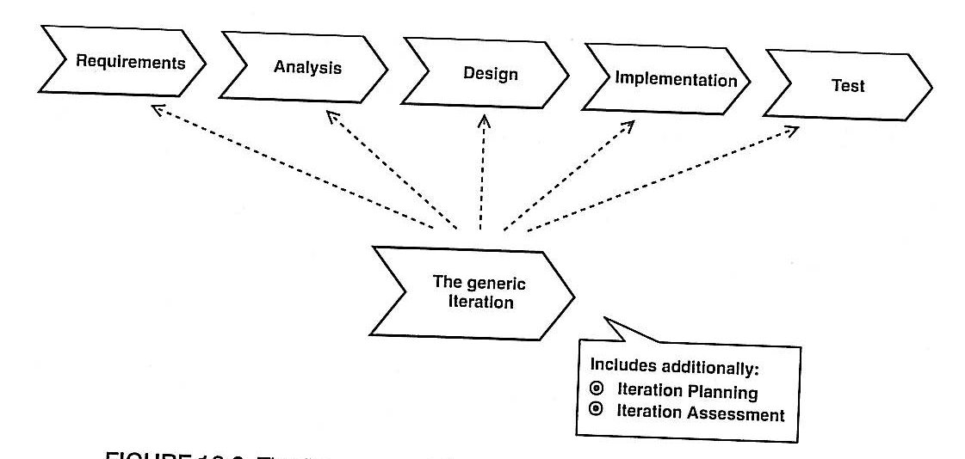
Iterační proces postupu vývoje SW

Slide 8
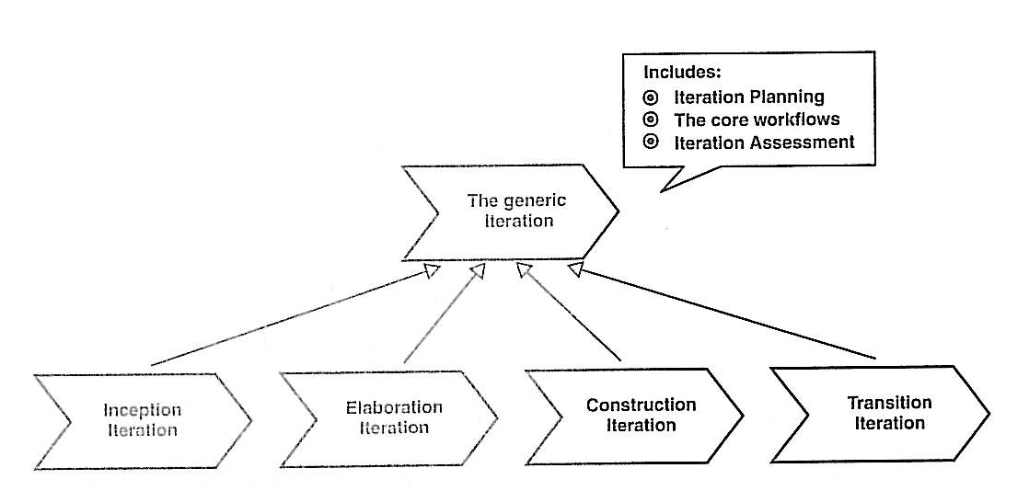
Iterace

Slide 9
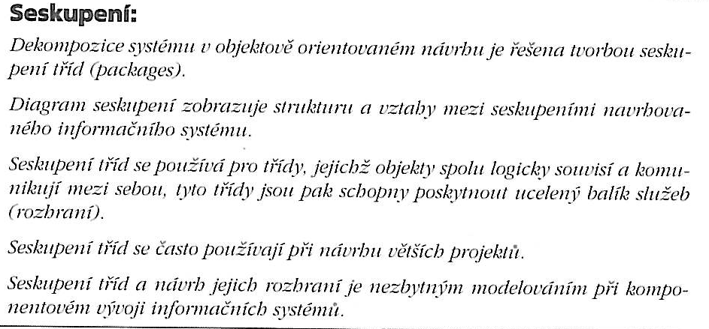
Diagramy seskupení - packages

Slide 10
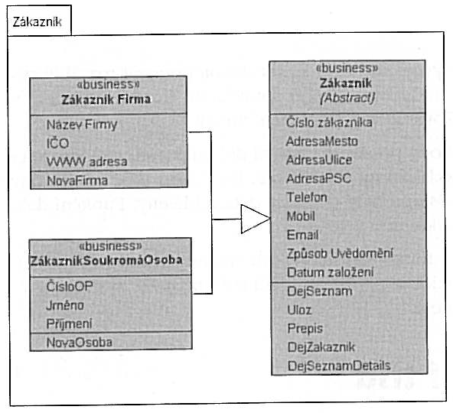
Příklad diagramu seskupení tříd „Zákazník“

Slide 11
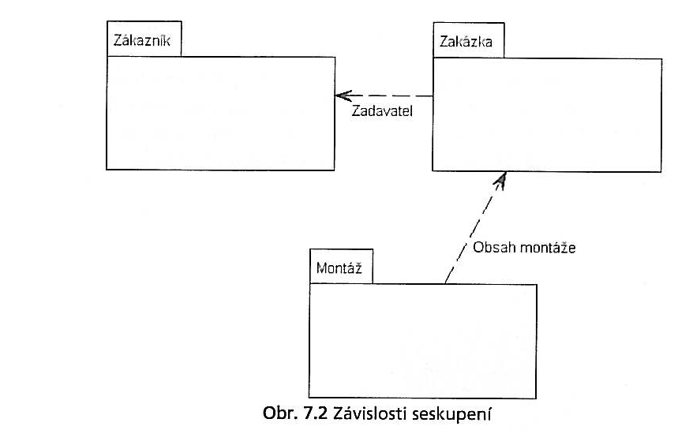
Závislosti seskupení

Slide 12
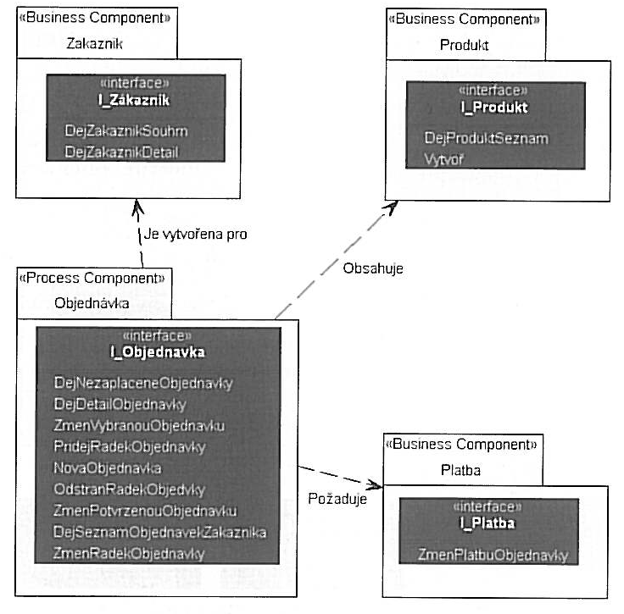
Seskupení a jejich rozhraní

Slide 13
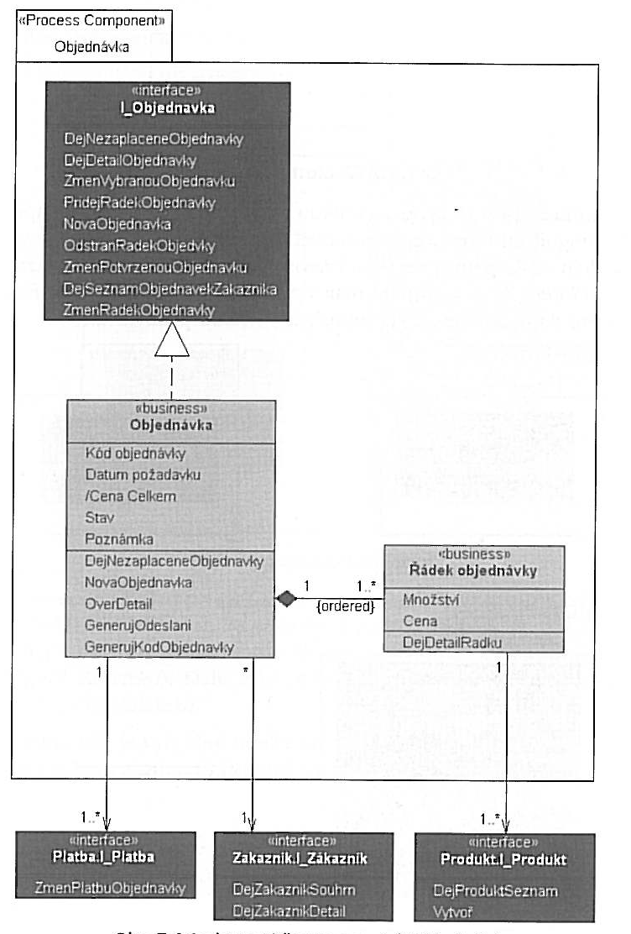
Seskupení komponent

Slide 14
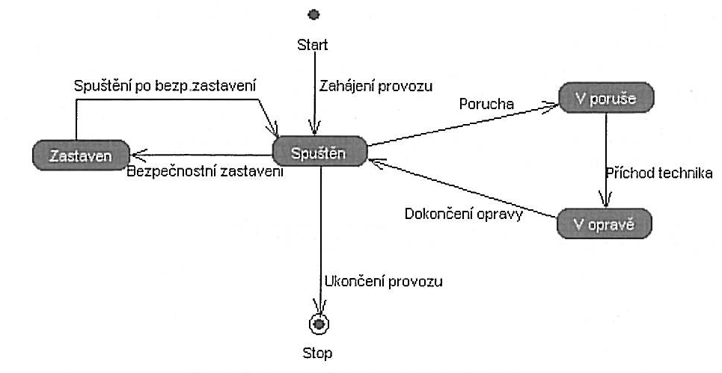


Příklad stavového diagramu
Použité symboly:

Slide 15
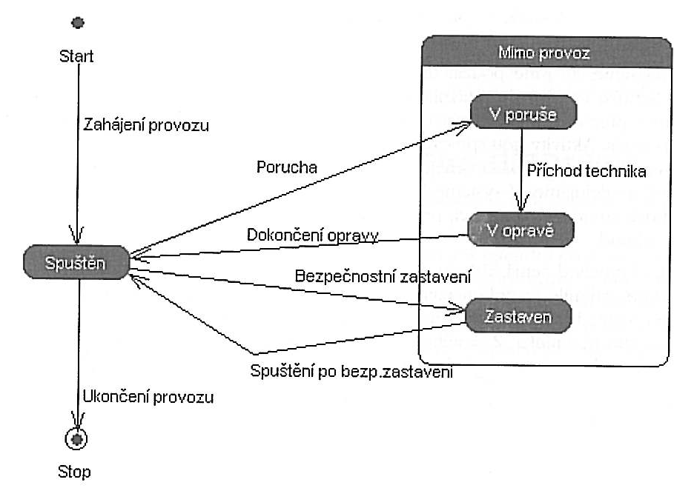
Složený stav s jeho podstavy

Slide 16
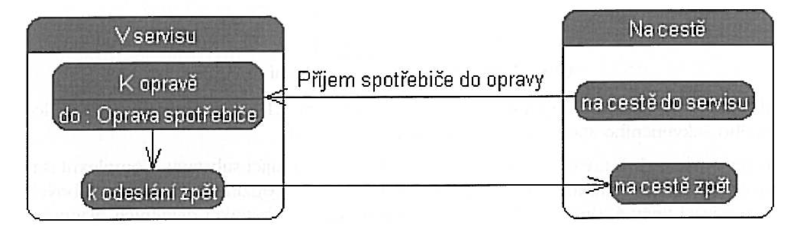
Přechody – příklad výřez stavového diagramu

Slide 17
Události
    Událost volání Nejjednodušší typ události, odpovídá metodě dané třídy, je vlastně požadavkem na její spuštění, ve svém důsledku spouští sérii akcí
    Signální událost Reprezentuje asynchronně předávané zprávy mezi objekty
    Událost změny Skládá se s klíčového slova when, podmínky a akce. Je aktivována, pokud je logická podmínka splněna.
    Časová událost Událost může být vygenerována po určité době, after (20 minut)
    Entry je spuštěna automaticky, kdykoliv se do daného stavu dostaneme přechodem
    Exit Akce asociované s událostí exit jsou analogicky provedeny, kdykoliv je daný stav opuštěn přechodem.

Slide 18
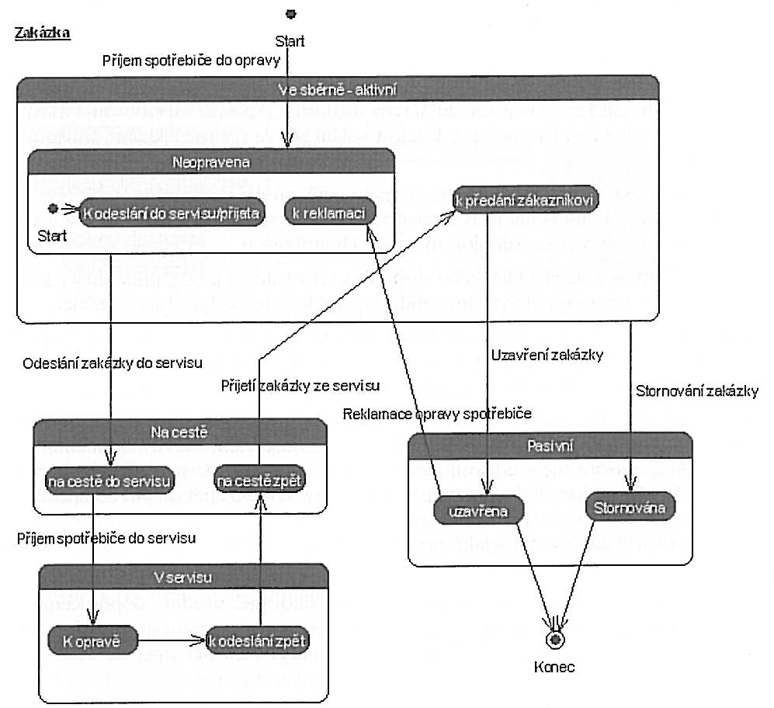
Příklad - Stavový diagram pro třídu zakázka

Slide 19
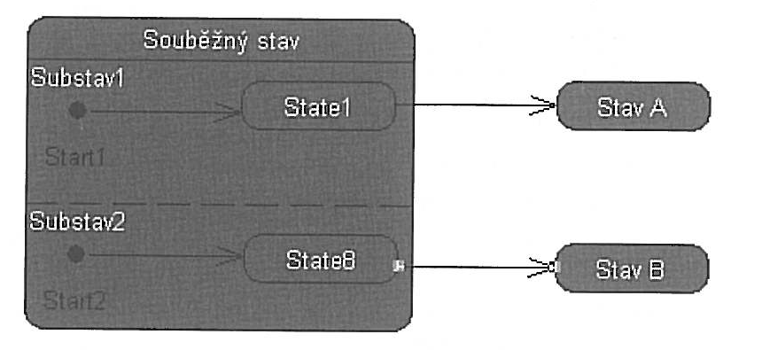
Souběžné stavové diagramy

Slide 20
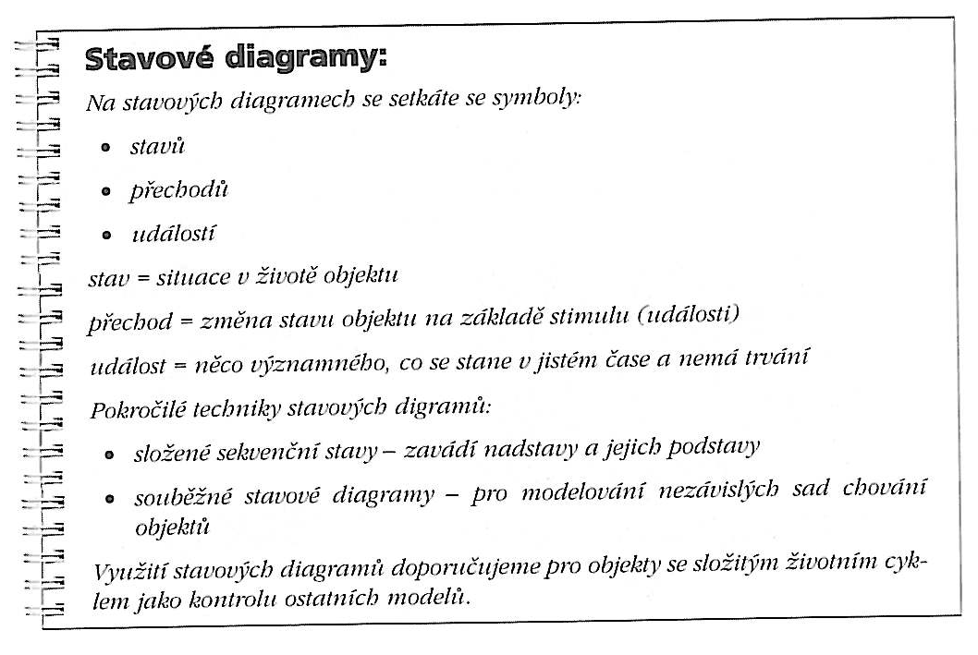
Stavové diagramy souhrn

Slide 21
Příklady diagramů
  Viz public a cvičení
  Příklad – Přijímací řízení
  Příklad class diagram – rozvrh
  Příklad use case – bankomat
  Příklad diagram aktivit (úvod) - zadávání diplomových a bakalářských prací do IS/STAG

Slide 22
Použitá literatura
  Kanisová H., Muller M.: UML srozumitelně, Computer press, 2004, ISBN 80-251-0231-9
  Jacobson I., Booch G., Rumbaugh J.: The Unified Software Development Process, Addison Wesley Longman, 1999, ISBN 0-201-57169-2
  Software ke cvičení:
  CASE: Rational software development platform, IBM
  Architect Enterprise fmy Sparksystem, trial verze
  Viz http://www.sparxsystems.com.au/products/ea/trial.html

Slide 23
Co je UML shrnutí
UML (Unified Modeling Language) je notace
  visualizace
  specifikace
  tvorby
  dokumentace
produktů s podílem software
Přidané hodnoty
  Otevřený standard OMG
  Pokrývá celý životní cyklus
  Podpora nástroji

Slide 24

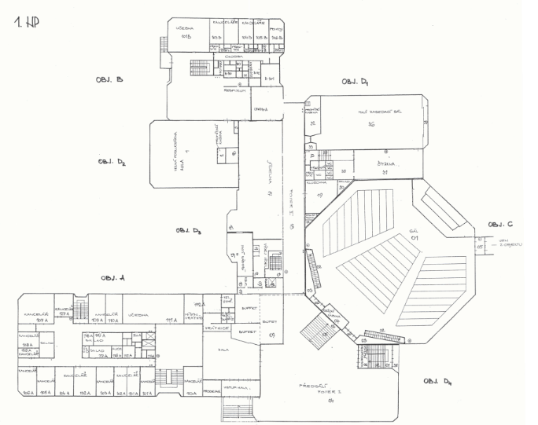
Model vs. diagram
Model je
  Zjednodušená reprezentace reality
  Popis systému z jednoho úhlu pohledu
  Abstrakce s konkrétním účelem
Proč modelujeme
  Usnadnění úvah díky vyšší abstrakci
  Lepší porozumění vytvářenému systému
  Složitý systém není možné vnímat vcelku
Diagram
  jeden pohled do modelu (1:N)
  grafické znázornění

Slide 25
UML modely a role tvůrců SW

Slide 26
Model objektové spolupráce, resp. modely interakce objektů
Pro modelování spolupráce objektů se používají
dva základní typy interakčních diagramů:
  Sekvenční diagramy
    Object Sequence diagram
  Diagramy objektové spolupráce
    Object Collaboration Diagrams
Jedná se o převod slovního popisu scénáře případu užití na model interakce předem identifikovaných tříd.

Slide 27
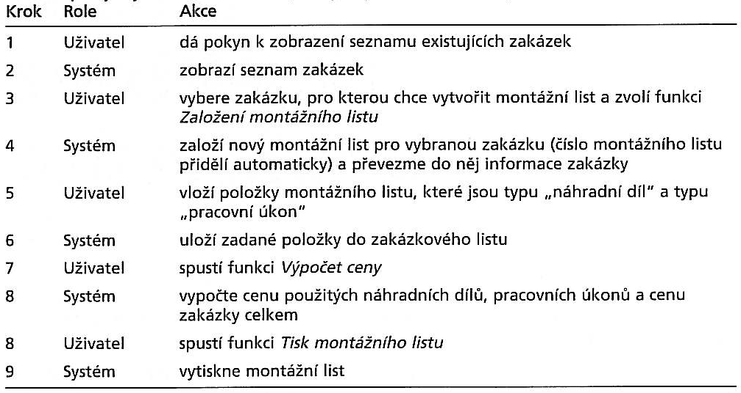
Scénář případu užití založit montážní list

Slide 28
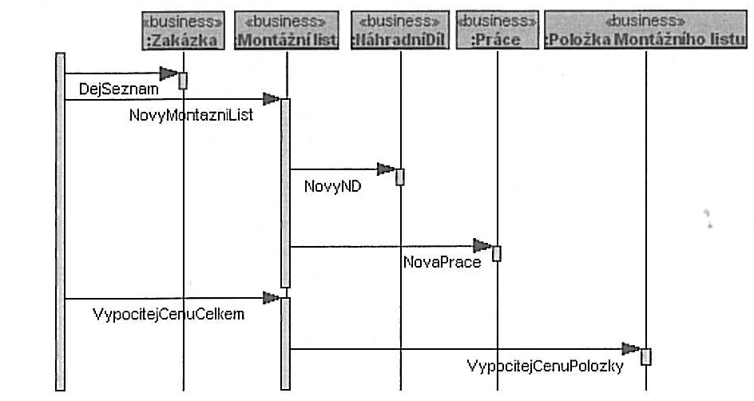
Sekvenční diagram případu užití založit montážní list

Slide 29
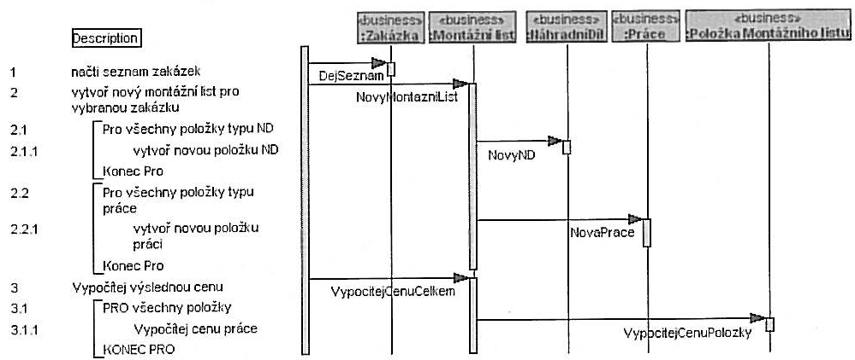
Sekvenční diagram s popisem kroků scénáře

Slide 30
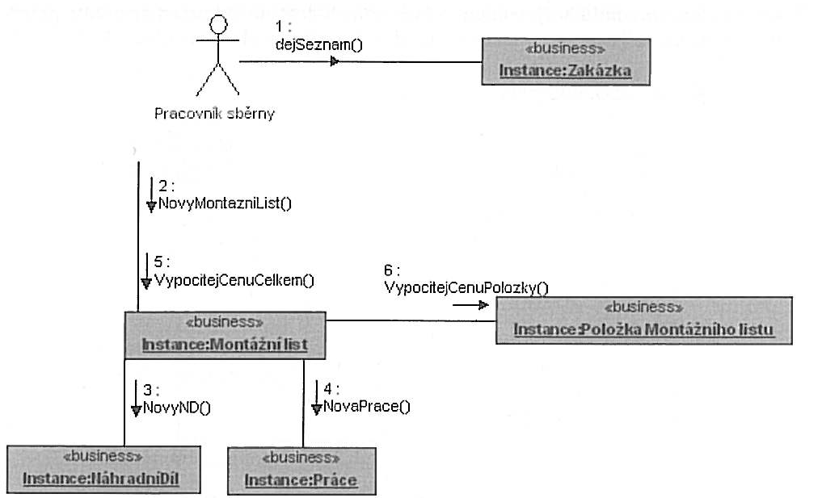
Diagram objektové spolupráce případu užití montážní list

Slide 31
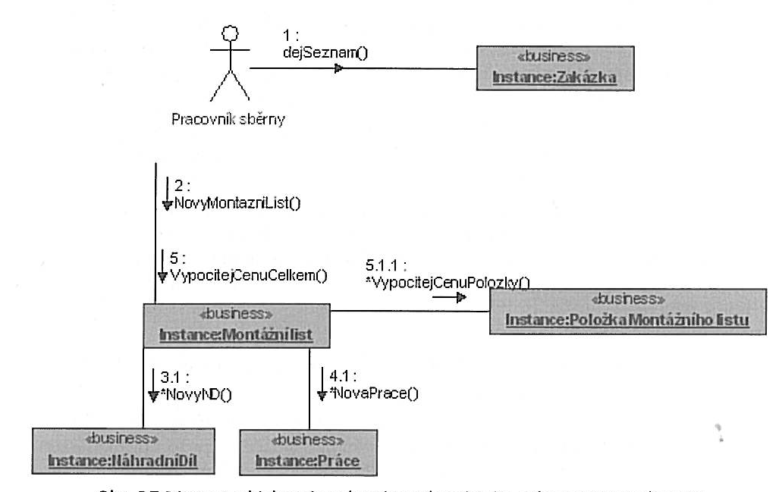
Diagram objektové spolupráce s číslováním zpráv

Slide 32
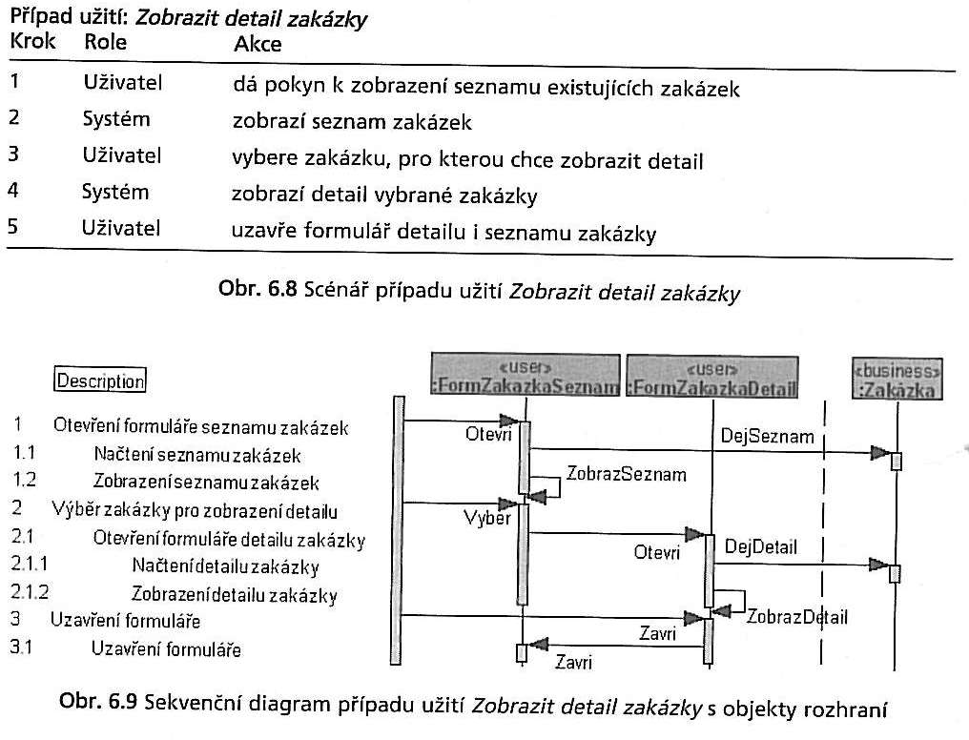
Scénář případu užití Zobrazit detail zakázky

Slide 33
Sekvenční diagram případu užití
Zobrazení detailu zakázky s objekty rozhraní

Slide 34
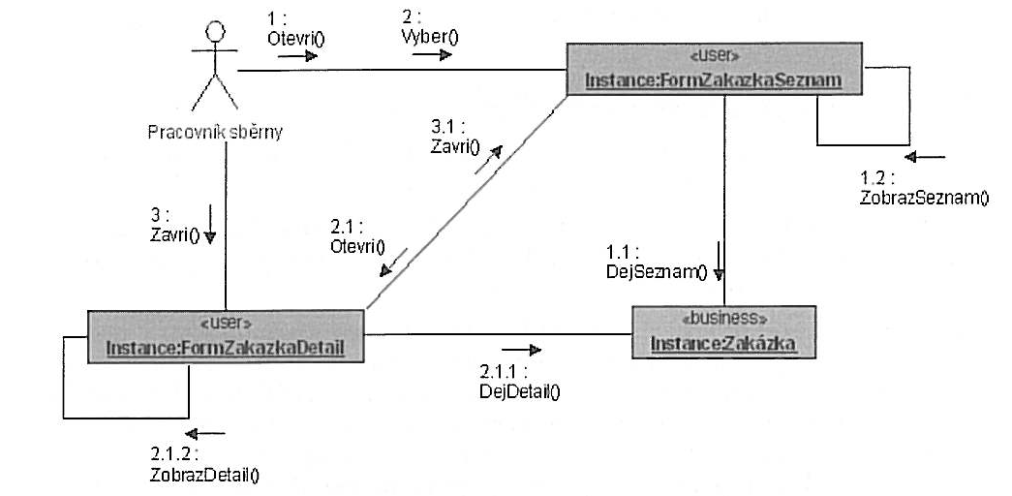
Diagram objektové spolupráce
Diagram objektové spolupráce případu užití Zobrazit detail zakázky s objekty rozhraní

Slide 35
UML diagramy přehled
Zdroj: http://objekty.vse.cz/Objekty/MetodikyANotace-UMLDiagramy

Slide 36
Příklady diagramů
  Viz cvičení
  Příklad class diagram – rozvrh
  Příklad use case – bankomat
  Příklad diagram aktivit (úvod) - zadávání diplomových a bakalářských prací do IS/STAG

Slide 37
Příklady diagramů další
  Viz public a složka souborů v elearningu

Slide 38
Seminář – zadání seminárních prací a diskuze
  PREZENTACE TÉMAT SEMINÁRNÍCH PRACÍ
  Příklady na elearning portálu

Slide 39
Děkuji za pozornost
Otázky?

